Slide 1

Česká republika
Živá příroda
Z_104_Česká_republika_Živá_příroda
Registrační číslo projektu: CZ.1.07/1.1.38/02.0025
Název projektu: Modernizace výuky na ZŠ Slušovice, Fryšták, Kašava a Velehrad
Tento projekt je spolufinancován z Evropského sociálního fondu a státního rozpočtu České republiky.
Autor: Mgr. Miluše Šafářová
Škola: Základní škola Fryšták, okres Zlín, příspěvková organizace

Slide 2
Anotace:
Digitální učební materiál je určen pro seznámení žáků s živou přírodou, výškovými vegetačními stupni, zalesněním území ČR.
Materiál rozvíjí nové znalosti a procvičuje vědomosti z předchozího učiva.
Je určen pro předmět zeměpis, 8. ročník.
Tento materiál vznikl jako doplňující materiál k učebnici: Zeměpis naší vlasti: Učebnice zeměpisu pro základní školy a víceletá gymnázia pro
8. nebo 9. ročník. Praha: Nakladatelství České geografické společnosti,
s. r. o., 2009. ISBN 978-80-86034-85-0

Slide 3
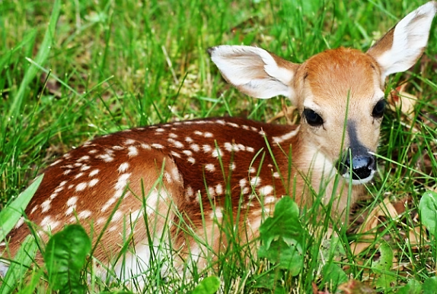
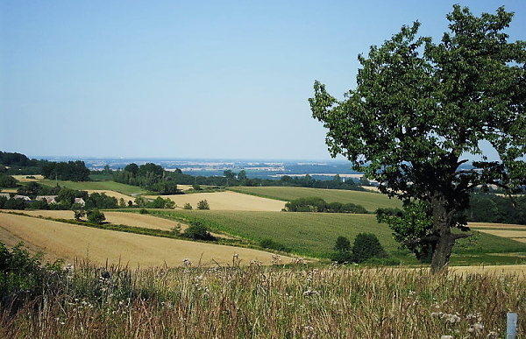

Co je živá příroda (biota)?
Ekosystém
Živá příroda
je společenstvo všech živých
organismů ve vesmíru, zahrnuje
všechny rostliny, živočichy
Živá příroda
Neživá příroda
Společenstva organismů - žijí v určitých
přírodních podmínkách, v tzv.
výškových vegetačních stupních.
Neživá příroda
zahrnuje vše, co nespadá
do živé přírody např.
půdu, vodu, vzduch…

Slide 4
Výškové vegetační stupně určuje:
Typ
podnebí
Charakter
povrchu
Nad-
mořská
výška
Druh
půdy
Vegetační stupně
jsou vytvořeny
podle
výškových
stupňů, které členíme na:
roviny
pahorkatiny
vrchoviny
hornatiny

Slide 5
Úkol: Upřesni, co všechno určuje výškové vegetační stupně
Typ reliéfu | Nadmořská výška | Výšková členitost | Typ podnebí | Druh půdy
Nížiny, pánve kotliny 20 % plochy ČR | do 300 m n. m. | 0-30 m | nejteplejší v ČR | Černozem Hnědozem Nivní půdy
Pahorkatiny 39 % plochy ČR | 300-600 m n. m. | 30-150 m | mírně teplé | Hnědozem Hnědé půdy
Vrchoviny 30 % plochy ČR | 600-900 m n. m. | 150-300 m | mírně teplé až chladné | Hnědé půdy
Hornatiny 11 % plochy ČR | nad 900 m n. m. | 300-600 m | chladné | Hnědé půdy Podzoly

Slide 6
Názvy výškových vegetační stupňů
Jsou odvozeny od druhů dřevin,
které převládaly v přirozených lesích.
Přirozené
lesy
dříve
Přírodou vytvořené
Kulturní
lesy
dnes
Uměle
pěstované
Převažují
jehličnaté lesy ve
všech výškových stupních
Polohy nízké: dub
střední: buk
vysoké: smrk

Slide 7
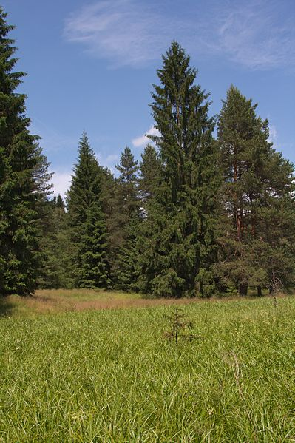
Druhy výškových vegetační stupňů v ČR
1. Lužní lesy, dubové lesy
2. Bukovo-dubové lesy
3. Dubovo-bukové lesy
4. Bukové lesy
5. Jedlo-bukové lesy
6. Smrkovo-bukovo-jedlové lesy
7. Smrkové lesy
8. Kleč (kosodřevina)

Slide 8
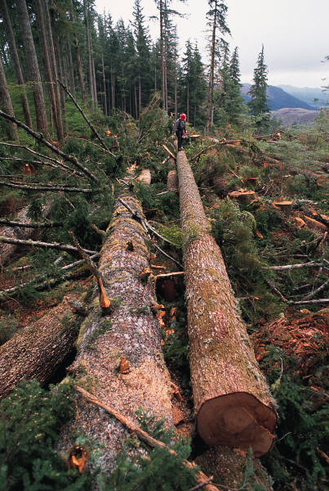
Úkol: Jaký je význam lesů?
Vytváří podnebí (klima).
Absorbují sluneční záření.
Snižují rychlost větru.
Příznivě ovlivňují odtok vody,
snižují erozi a povodně.
Produkují kyslík.
Pohlcují škodlivé látky, hlavně CO₂.
Prostředí (biotop) pro mnoho druhů
rostlin a živočichů.
Zdroj dřeva.
Místo pro rekreaci.
Lesy – nejvýznamnější
rostlinné společenstvo.

Slide 9
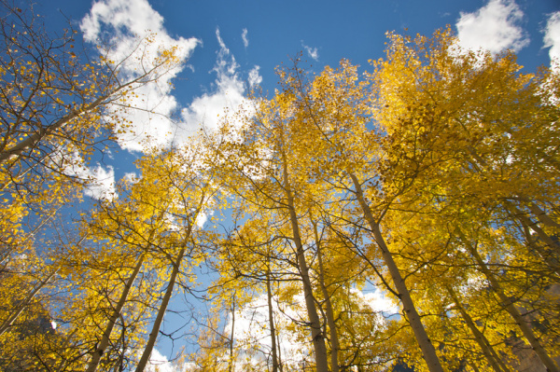
Charakteristika výškových vegetačních stupňů
Stupeň: lužní lesy (údolní nivy), dubové lesy (nížiny)
Z původních lesů jen zbytky, nyní nejúrodnější zemědělské plochy.
Výskyt: v blízkosti řeky Moravy, Dyje, Labe.
Lužní lesy vlhkomilné dřeviny (olše, topol, vrba)
V lesích žije mnoho živočichů: vodní ptactvo, obojživelníci, hmyz.

Slide 10
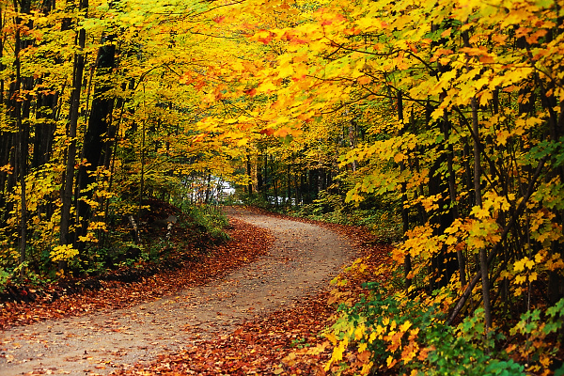
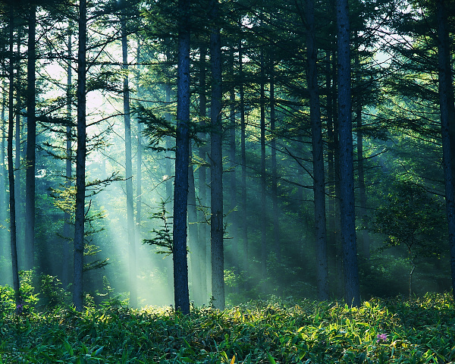
Charakteristika výškových vegetačních stupňů
2. stupeň: bukovo-dubové lesy (převaha dubu) - pahorkatiny
3. stupeň: dubovo-bukové lesy (převaha buku) - pahorkatiny
Původní lesy: jih a východ Moravy.
4. stupeň: bukové lesy – vrchoviny
5. stupeň: jedlo-bukové lesy – vrchoviny, hornatiny do 1000-1100 m n. m.

Slide 11
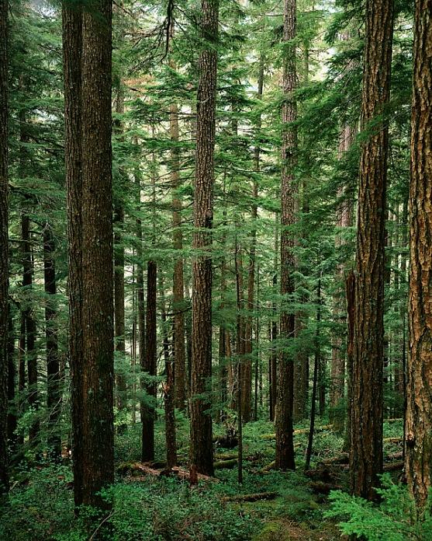
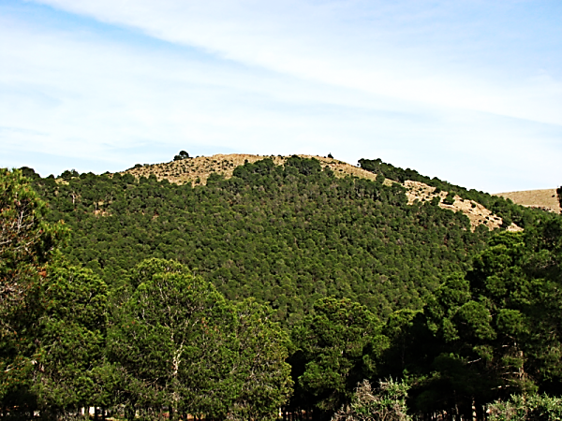
Charakteristika výškových vegetačních stupňů
6. stupeň: smrkovo-bukovo-jedlový
hornatiny, lesy zdevastovány. Výskyt: Krušné, Jizerské, Orlické, Lužické hory, Beskydy, Krkonoše
7. stupeň: smrkový
hornatiny nad 1000-1100 m
Výskyt: Šumava, Krkonoše
Hranice lesa 1250-1350 m.
8. stupeň: klečový (kosodřevina)
hornatiny nad 1200 m, horské louky pro pastvu. Výskyt: Krkonoše

Slide 12
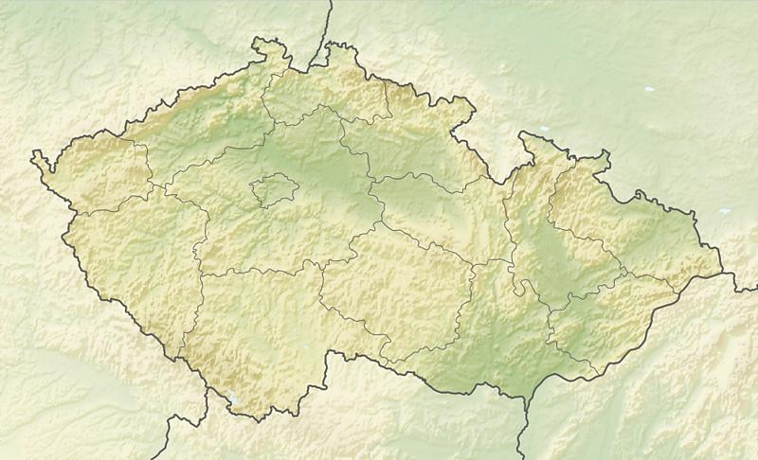
Zalesnění našeho území v % rozlohy
Krkonoše
Krušné hory
Hrubý
Jeseník
Česká tabule
Pražská
plošina
Plzeňská
pahorkatina
Moravskoslezské
Beskydy
Středočeská
pahorkatina
Drahanská
vrchovina
Českobudějovická
pánev
Bílé Karpaty
Šumava
Lesy pokrývají 1/3 území ČR.
lesnatost nad 50 %
lesnatost do 20 %
ostatní území ČR
lesnatost od 20 do 50 %

Slide 13
Druhová skladba dřevin v ČR

Slide 14
Úkol: Odpovídej na kontrolní otázky.
1. Jakou část našeho území dnes pokrývají lesy?
1/3 území ČR
2. Vysvětli rozdíl mezi přirozenými a kulturními lesy.
Přirozené lesy (dříve) - přírodou vytvořené,
převládaly listnáče, dub, buk.
Kulturní lesy (dnes) – uměle pěstované,
převaha smrkových monokultur.
3. Podle čeho jsou určeny výškové vegetační stupně?
CHVÁLÍM!
Podle nadmořské výšky, typu podnebí,
charakteru povrchu, typu půdy.
4. V jaké nadmořské výšce má les svou horní hranici?
1250-1350 m
5. Co je příčinou poškození našich lesů?
Emise z tepelných elektráren, výfukové plyny automobilů,
hmyzí škůdci, okus zvěří, okyselené půdy…

Slide 15
Doplňovačka s tajenkou
„Když to vím, tak…“
(pokračování nalezneš v doplňovačce)
S |  | U |  |  |  | ❒ | ❒ | ❒
H |  |  | N
P |  |  |  | O
L |  |  |  |  | T
E |  |  |  |  |  | T
H |  |  |  |  |  |  | M
B |  |  |  |  |  | L |  | S
T P Ň Ů
Rozlišujeme několik výškových …
O R A T I N A
Typ reliéfu nad 900 m n. m.
Ř I R Z E N É
Lesy vytvořené přírodou nazýváme…
E S N A O S T
Zalesněné území jedním slovem
K O S Y S É M
Společný název - živá a neživá příroda
N Ě D O Z E Ě
Typ půdy (mn. číslo)
U K O V Ý E
Druh výškového vegetačního stupně

Slide 16
Použité zdroje
File:Fawningrass2 ForestWander.jpg. In: Wikipedia: the free encyclopedia [online]. San Francisco (CA): Wikimedia Foundation, 28.8.2012 [cit. 2013-01-18]. Dostupné z: http://commons.wikimedia.org/wiki/File:Fawningrass2_ForestWander.jpg?uselang=cs
File:Sidi Maafa hill.png. In: Wikipedia: the free encyclopedia [online]. San Francisco (CA): Wikimedia Foundation, 30.9.2012 [cit. 2013-01-18]. Dostupné z: http://commons.wikimedia.org/wiki/File:Sidi_Maafa_hill.png?uselang=cs
File:Krajobraz-okolicy-Gromnika-06.JPG. In: Wikipedia: the free encyclopedia [online]. San Francisco (CA): Wikimedia Foundation, 28.7.2012 [cit. 2013-01-18]. Dostupné z: http://commons.wikimedia.org/wiki/File:Krajobraz-okolicy-Gromnika-06.JPG?uselang=cs
File:Forest-trees - West Virginia - ForestWander.jpg. In: Wikipedia: the free encyclopedia [online]. San Francisco (CA): Wikimedia Foundation, 5.9.2012 [cit. 2013-01-18]. Dostupné z: http://commons.wikimedia.org/wiki/File:Forest-trees_-_West_Virginia_-_ForestWander.jpg?uselang=cs
File:Cerven pp uval dolni pribrani 32.jpg. In: Wikipedia: the free encyclopedia [online]. San Francisco (CA): Wikimedia Foundation, 29.6.2012 [cit. 2013-01-18]. Dostupné z: http://commons.wikimedia.org/wiki/File:Cerven_pp_uval_dolni_pribrani_32.jpg
www.office.microsoft.com
Zeměpis České republiky Učebnice pro střední školy. Praha: Nakladatelství České geografické společnosti,
s. r. o., 2003. ISBN 80-86034-53-4.
Životní prostředí v Česku. In: Wikipedia: the free encyclopedia [online]. San Francisco (CA): Wikimedia Foundation, 2013 [cit. 2013-01-18]. Dostupné z: http://cs.wikipedia.org/wiki/%C5%BDivotn%C3%AD_prost%C5%99ed%C3%AD_v_%C4%8Cesku#Lesy
Reliéf Map of Czech Republic.png. In: Wikipedia: the free encyclopedia [online]. San Francisco (CA): Wikimedia Foundation, 2010, 28.8.2010 [cit. 2013-01-18]. Dostupné z: http://cs.wikipedia.org/wiki/Soubor:
Relief_Map_of_Czech_Republic.png

